Slide 1

老乐康
基于移动终端的老龄人日常行为监控系统
UI展示
汇报人：陈康富 杜慧城 姜淑晶 唐福梅
时间：2017年11月22日

Slide 2
目录
01
用药提醒
02
账户信息
03
系统设置
04
健康数据
05
紧急呼叫

Slide 3
  系统主界面

Slide 4
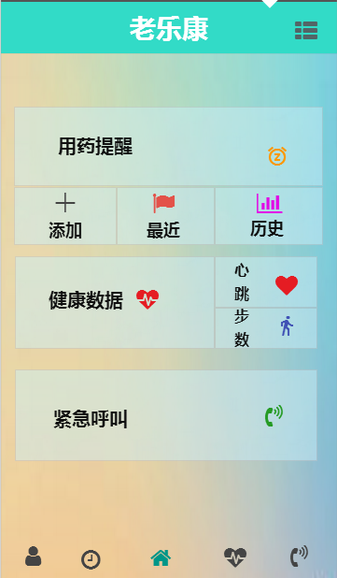
系统主界面
账户信息
系统设置
用药提醒
健康数据
紧急呼叫
底部导航栏

Slide 5
  用药提醒

Slide 6
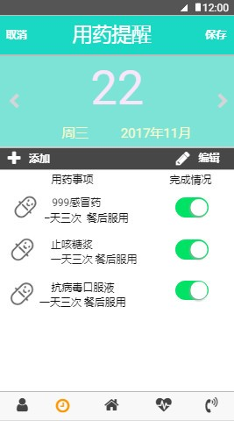
用药提醒
主界面
操作按钮
用药事项
开启按钮

Slide 7
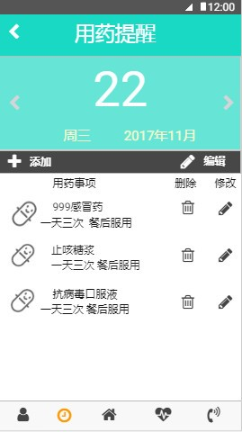
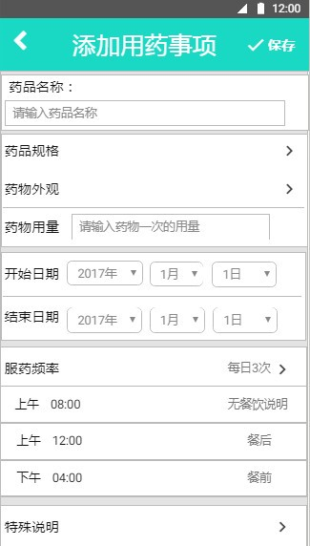
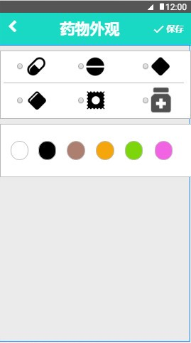
用药提醒
操作界面

Slide 8
  账户信息

Slide 9
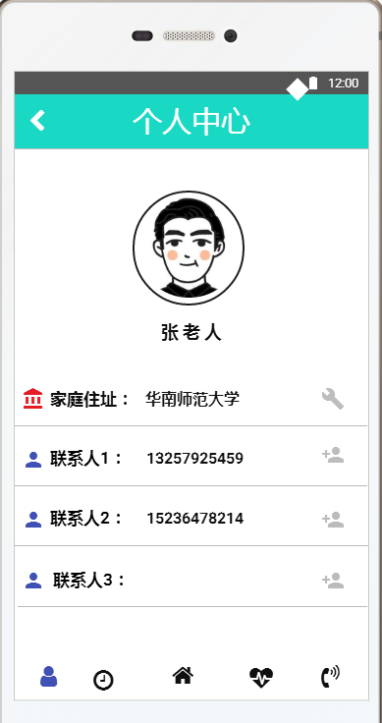
账户信息
家庭住址
联系人

Slide 10
  系统设置

Slide 11
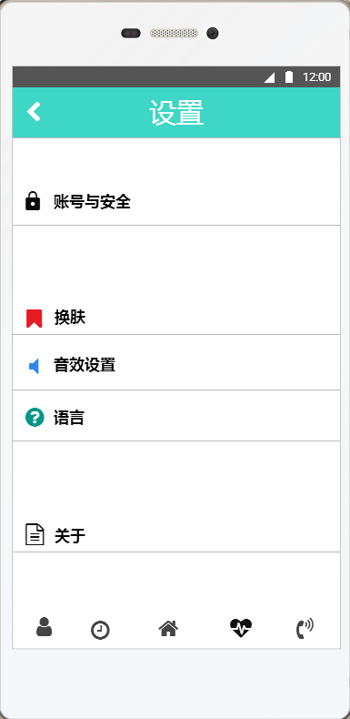
系统设置
账号与安全
音效设置
换肤
语言
关于

Slide 12
  健康数据

Slide 13
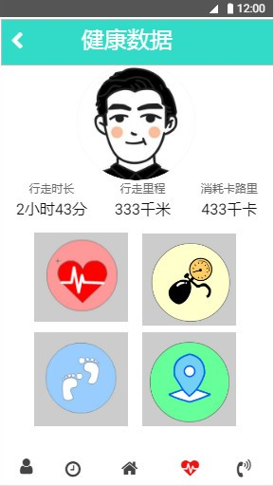
健康数据
心跳检测
血压监测
步数检测
地图定位

Slide 14
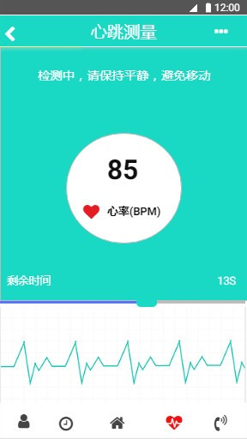
健康数据
心跳检测

Slide 15
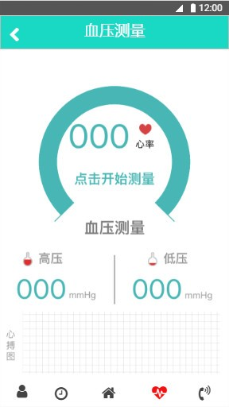
健康数据
血压监测

Slide 16
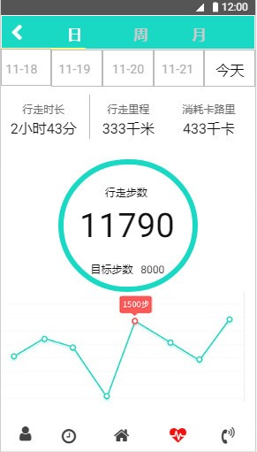
健康数据
步数检测

Slide 17
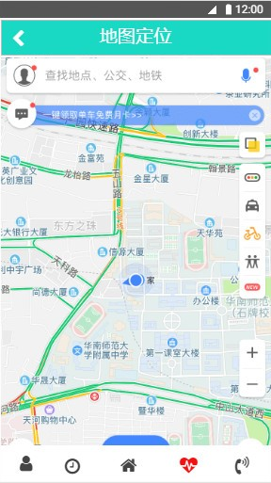
健康数据
地图定位

Slide 18
  紧急呼叫

Slide 19
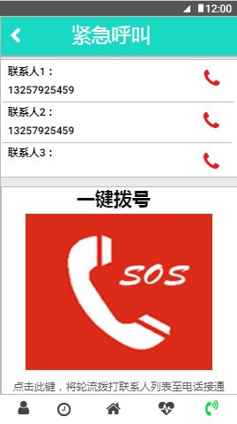
紧急呼叫
主界面
拨号按钮

Slide 20
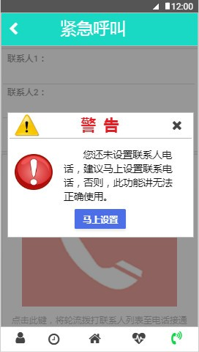
紧急呼叫
警告

Slide 21
  小组展示完毕
  谢谢观看
汇报人：陈康富 杜慧城 姜淑晶 唐福梅
时间：2017年11月22日

